Slide 1
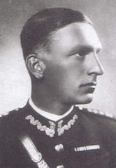
Franciszek Dąbrowski
Przygotował Franciszek jabłoński

Slide 2
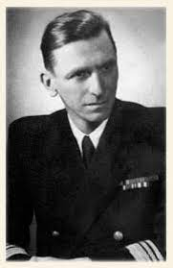
Franciszek Dąbrowski (1904 - 1962 ) był komandorem porucznikiem w Marynarce Wojennej. W wojsku służył przez 27 lat. W 1923 został przydzielony do 3 pułku Strzelców Podhalańskich. obozach jenieckich Stablack (obecnie Dołgorukowo) w Prusach Wschodnich. Pobyt w niewoli Dąbrowskiego przyczynił się jednak do gruźlicy, ale dzięki sławie ojca (który był szlachcicem) był lepiej traktowany przez lekarzy.

Slide 3
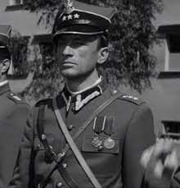
Kpt. Dąbrowski był dowódcą oddziału wartowniczego i zastępcą komendanta Wojskowej Składnicy Tranzytowej na Westerplatte od grudnia 1937 do września 1939, w tym czasie:
prowadził odprawy z dowódcami wart, zaznajamiał patrole i roty oficerskie z obiektami oraz miejscami obserwacji i podsłuchu
szkolił również żołnierzy w zakresie ochrony obiektów na trenie placówki

Slide 4
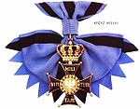
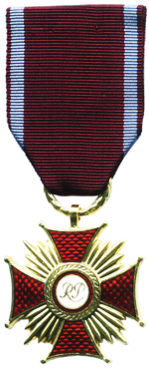
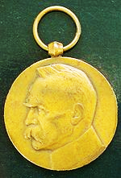
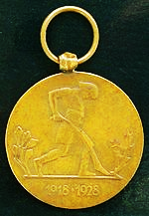
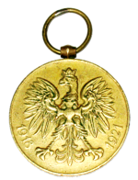
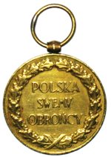
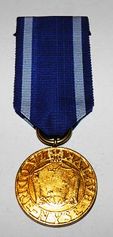
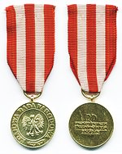
Odznaczenia
Order Virtuti Militari
Medal Dziesięciolecia
Odzyskanej Niepodległości Krzyż Zasług
Medal Pamiątkowy
za Wojnę 1918–1921 Medal Zwycięstwa i Wolności 1945
Medal za Odrę, Nysę, Bałtyk

Slide 5
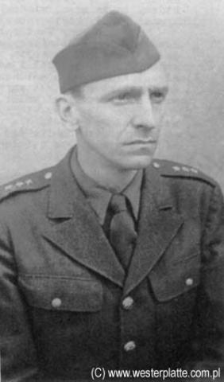
Awanse
Podporucznik – został 1 lipca 1923
porucznik– został 1 lipca 1925
Kapitan – 27 czerwca 1935 ze starszeństwem z 1 stycznia 1935 i 111 lokatą w korpusie oficerów piechoty
Major – został z dniem 10 sierpnia 1945
Komandor podporucznik– do 1946
Komandor porucznik– 1946

Slide 6
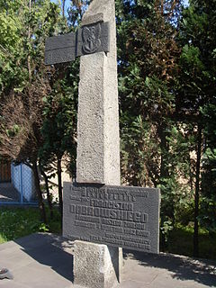
Franciszek Dąbrowski pracował w Nowej Hucie jako portier
Pomnik przed wjazdem do Transbudu w Nowej Hucie

Slide 7
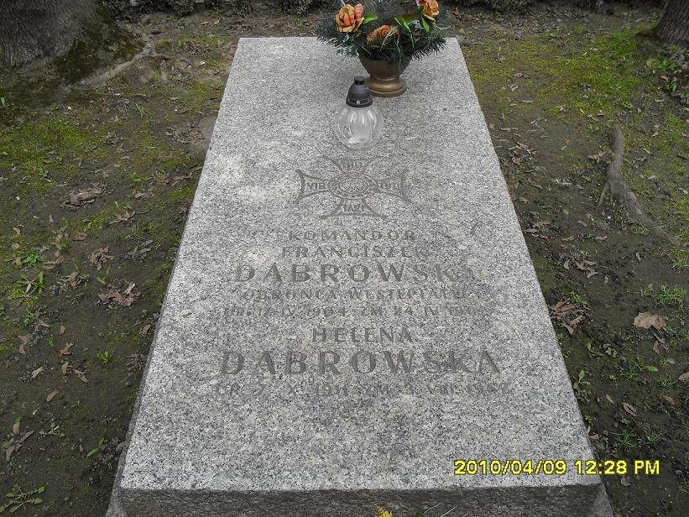
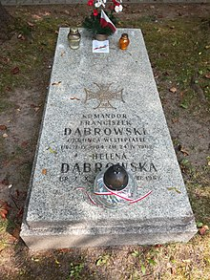
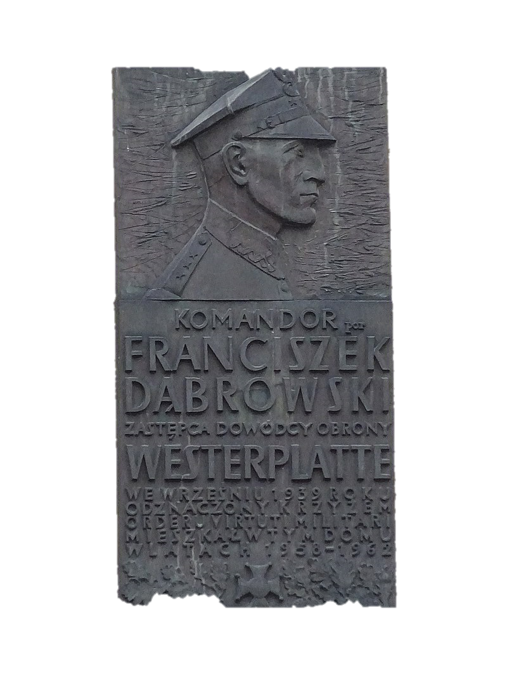
Franciszek Dąbrowski zmarł 24 kwietnia 1962 w Krakowie, i został pochowany na cmentarzu Rakowickim
Grób Franciszka Dąbrowskiego na
Cmentarzu Rakowickim
Tablica na kamienicy
przy ul. Chopina 20
w Krakowie, upamiętniająca zamieszkiwanie
kamienicy przez
Franciszka Dąbrowskiego

Slide 8
Dziękuje za oglądanie

Slide 9
ŹRODŁA
https://muzeummw.pl/zmarl-komandor-franciszek-dabrowski-bohater-westerplatte/
https://pl.wikipedia.org/wiki/Franciszek_D%C4%85browski
https://ww2gravestone.com/people/dabrowski-franciszek/

